Slide 1
Вепсские сказки
Подготовили Кочеткова С.А и Андреева Н. А.
Воспитатели ОДОД ГБОУ средней школы №27 имени И. А. Бунина
Notes:
Вепсские сказки
Подготовили Кочеткова С.А и Андреева Н. А.
Воспитатели ОДОД ГБОУ средней школы №27 имени И. А. Бунина

Slide 2
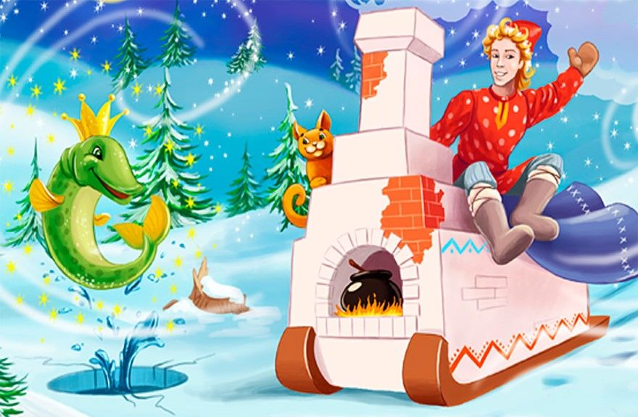
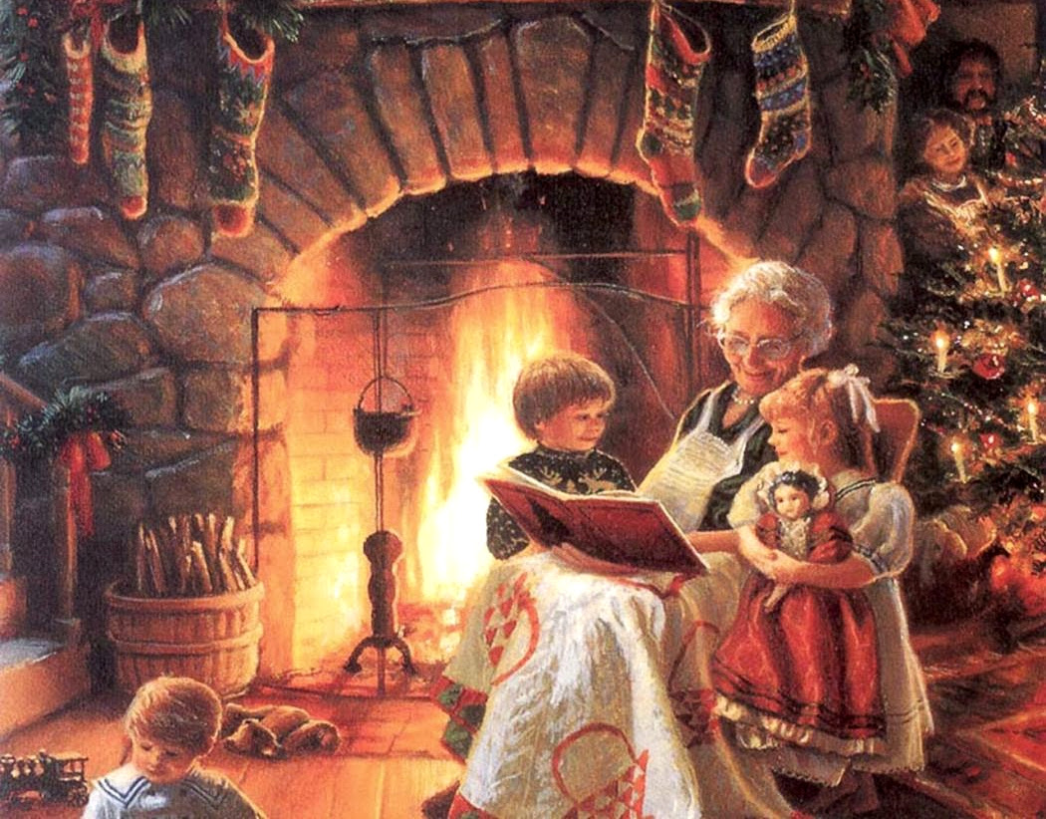
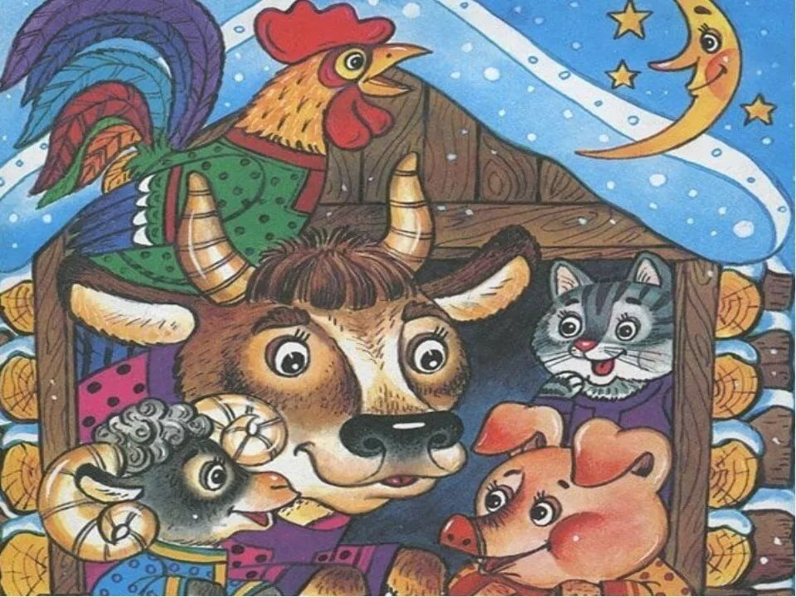
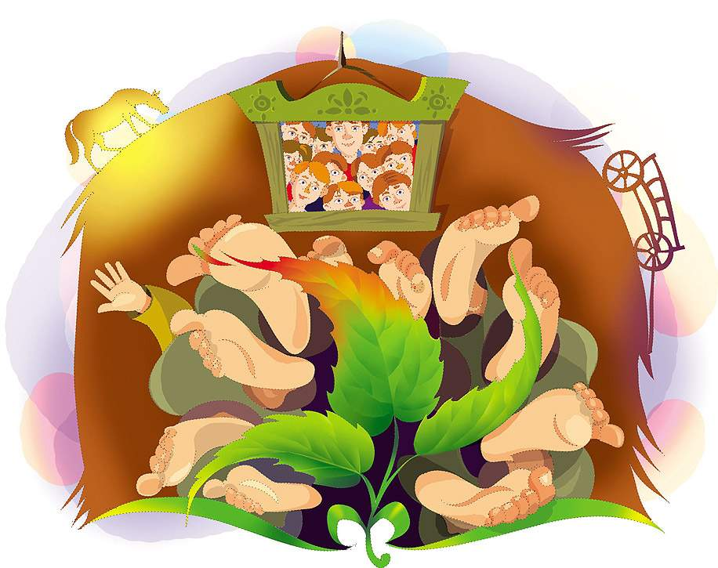
Исследователи сказок вепсов выделяют разные сказочные сюжеты. Например:
*волшебные
*о животных
*сказки-анекдоты
Детям рассказывали сказки в основном женщины старшего возраста, преимущественно зимой, в доме возле горящей печи.
Notes:
Исследователи сказок вепсов выделяют разные сказочные сюжеты. Например:
*волшебные
*о животных
*сказки-анекдоты
Детям рассказывали сказки в основном женщины старшего возраста, преимущественно зимой, в доме, возле горящей печи.

Slide 3
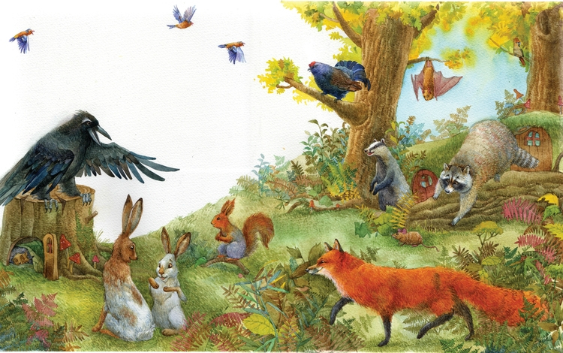
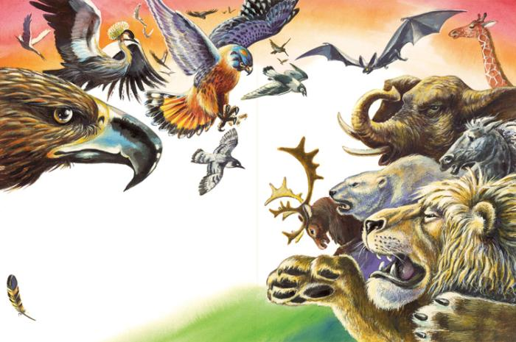
«Война птиц и зверей» Соломонида Кузьмина, д.Раннолово, записано в 1960-е годы.
В старину звери жили сначала хорошо.
Но пришла зверям в голову плохая мысль-прогнать птиц с земли.
Notes:
«Война птиц и зверей» Соломонида Кузьмина, д.Раннолово, записано в 1960-е годы. В старину звери жили сначала хорошо.
Но пришла зверям в голову плохая мысль-прогнать птиц с земли.

Slide 4
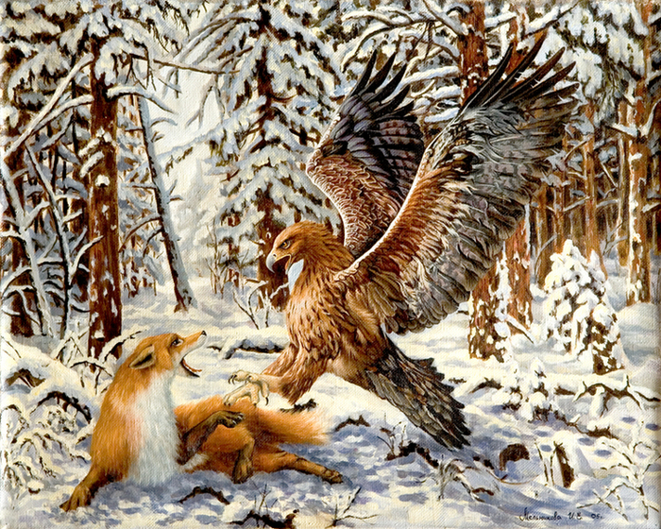
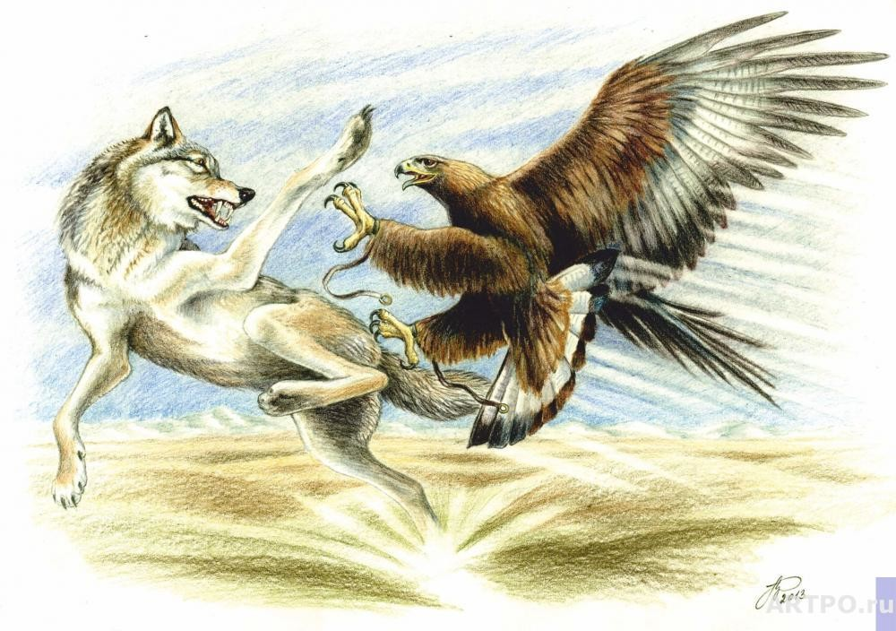
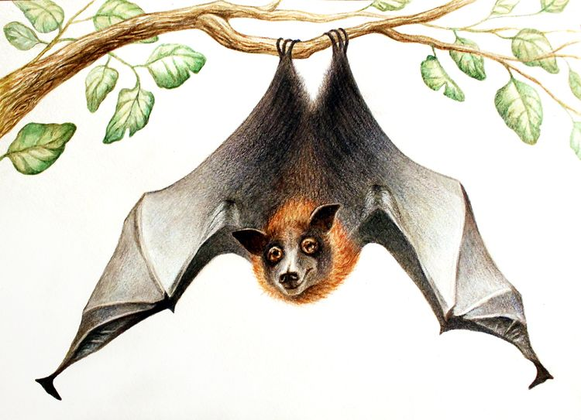
И стали ссориться, и начали войну.
Но птицы большие и они зверей победили.
А летучая мышь очень хитрой была-для двух сторон хотела быть хорошей. До тех пор, пока звери побеждали птиц, она была на стороне зверей, а как начали птицы побеждать-она полетела на сторону птиц. Рассердились птицы и прогнали её.
Notes:
И стали ссориться, и начали войну.
Но птицы большие и они зверей победили.
А летучая мышь очень хитрой была-для двух сторон хотела быть хорошей. До тех пор, пока звери побеждали птиц, она была на стороне зверей, а как начали птицы побеждать-она полетела на сторону птиц. Рассердились птицы и прогнали её.

Slide 5
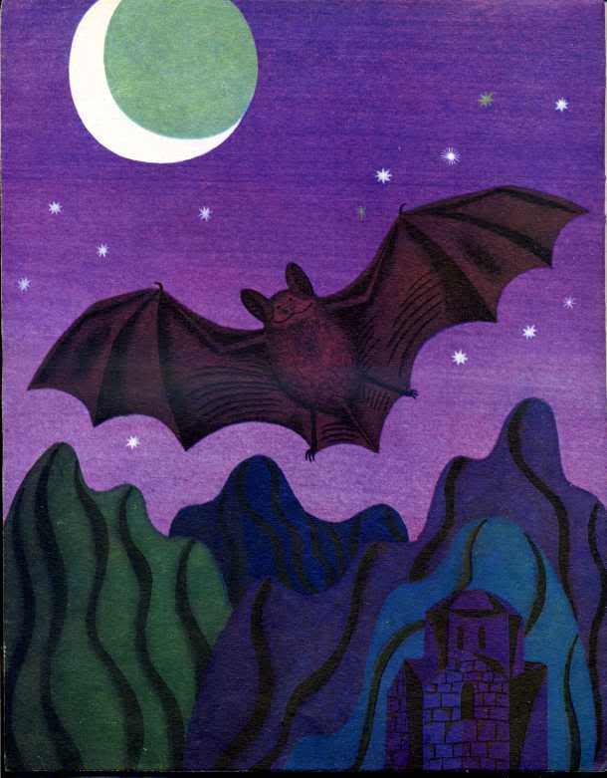
Теперь летучая мышь может только после захода солнца летать, когда луна светит. А днём не может летать. Запрещено, птицы побьют, она их боится. Как солнце садится, так летает.
А как увидят дети, то кричат: «Летучая мышь-ночной колобок, обманная мышь-трусливый колобок!»
Notes:
Теперь летучая мышь может только после захода солнца летать, когда луна светит. А днём не может летать. Запрещено, птицы побьют, она их боится. Как солнце садится, так летает.
А как увидят дети, то кричат: «Летучая мышь-ночной колобок, обманная мышь-трусливый колобок!»

Slide 6
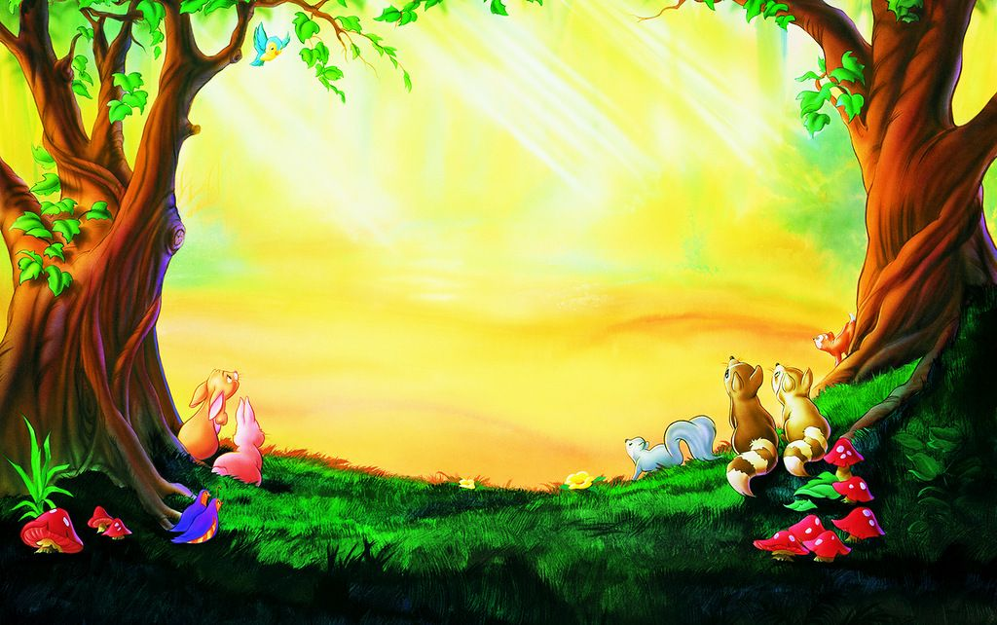
К какому сказочному сюжету относиться сказка «Война птиц и зверей?
Варианты ответа:
1.Сказка-анекдот
2.Волшебная сказка
3.Сказка о животных
К какому сказочному сюжету относиться сказка «Война птиц и зверей?
Варианты ответа:
1.Сказка-анекдот
2.Волшебная сказка
3.Сказка о животных
Notes:
К какому сказочному сюжету относиться сказка «Война птиц и зверей?
Варианты ответа:
1.Сказка-анекдот
2.Волшебная сказка
3.Сказка о животных

Slide 7
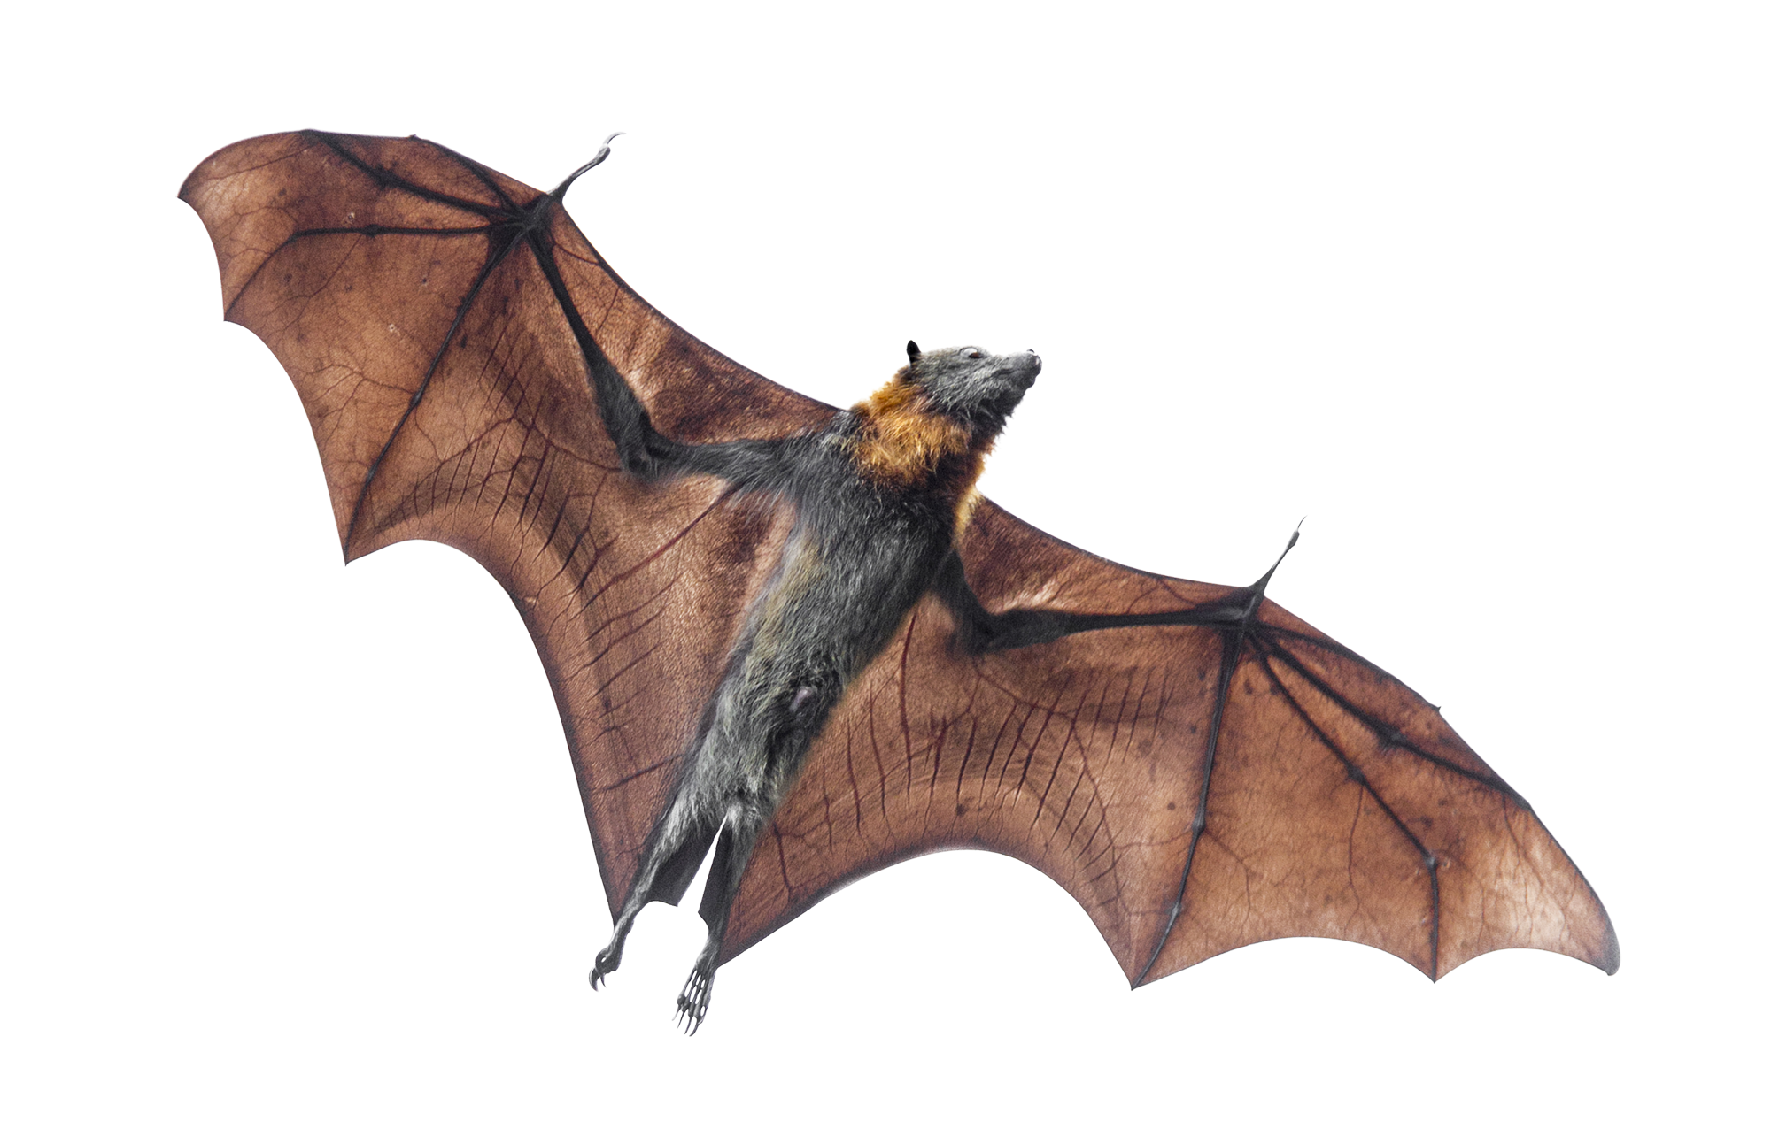
Почему птицы прогнали летучую мышь?
Notes:
Почему птицы прогнали летучую мышь?

Slide 8
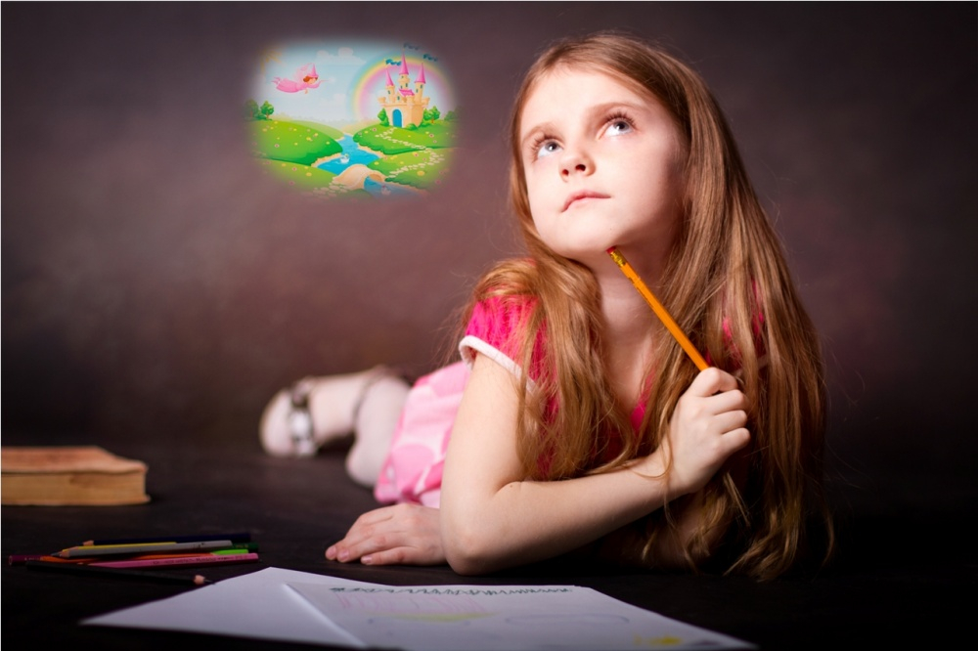
Творческое задание
*Придумай продолжение этой сказки
Notes:
Творческое задание
*Придумай продолжение этой сказки

Slide 9
Что мы сегодня узнали?
Какие сказочные сюжеты выделяют исследователи сказок вепсов ?
Кто в основном рассказывал сказки детям?
Как называется сказка, о которой мы сегодня узнали?
Молодцы!!!
Спасибо за внимание!
Notes:
Что мы сегодня узнали?
Какие сказочные сюжеты выделяют исследователи сказок вепсов ?
Кто в основном рассказывал сказки детям?
Как называется сказка, о которой мы сегодня узнали?
Молодцы!!!
Спасибо за внимание!

